Slide 1



«Равное» консультирование ВИЧ-инфицированных на базе ГБУЗ СО «ОЦ СПИД».

Slide 2

В 2019 году в Свердловской области началась компания по раннему лечению ВИЧ инфекции. АРВТ получали более 32 тысяч человек, в течении года было запланировано охватить лечением еще несколько тысяч пациентов.

Slide 3
Профессиональный опыт показал об обязательном включении в данный процесс «равных» консультантов, «полевых» работников из пациентского сообщества.

Slide 4
Часть ВИЧ-позитивных пациентов имеют сложности психо -социального характера, они сложно адаптируются к медицинской системе оказания помощи при ВИЧ-инфекции.

Slide 5
Им требуется «равная» помощь в части информирования, эмоциональная поддержка, сопровождение на прием к медицинским специалистам, составление индивидуального плана для начала или возобновления антиретровирусного лечения и т. д.

Slide 6
Согласно проекту было проведено «равными» консультантами и специалистами СОНКО
1015 консультаций, патронажей и социальных сопровождений.

Slide 7
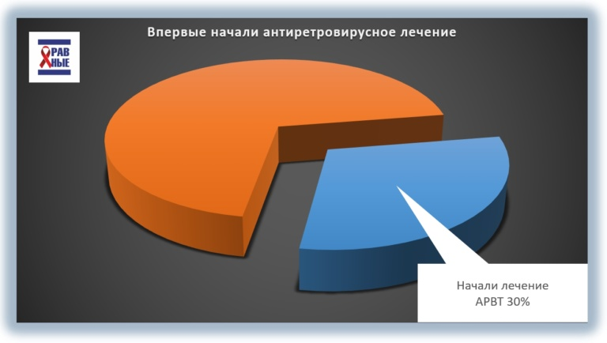
30% проконсультированных ВИЧ-инфицированных начали получать антиретровирусную терапию.

Slide 8
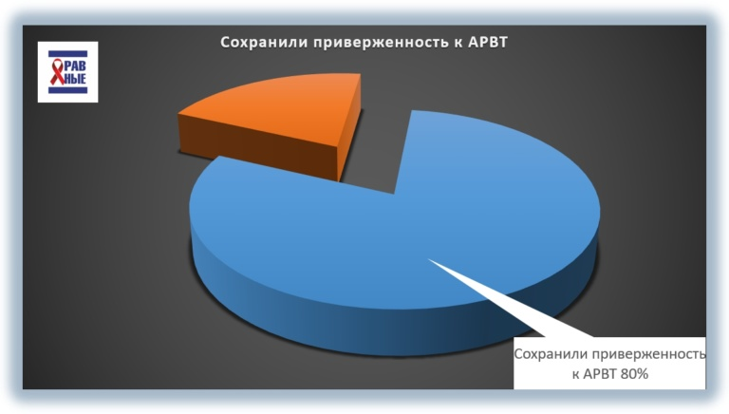
80% проконсультированных ВИЧ-инфицированных имеют высокую приверженность к диспансерному наблюдению и антиретровирусной терапии

Slide 9


Выражаем благодарность за поддержку и надеемся на дальнейшие сотрудничество!

